Slide 1
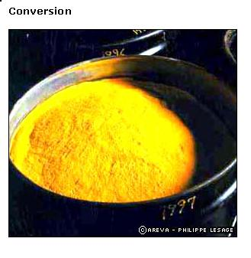
Il Ciclo del Combustibile NUCLEARE
Yellowcake = ossido di uranio
Estrazione dal minerale (pechblenda) del chimicamente stabile
Conversione in esafluoruro UF₆ per l’arricchimento
Bruciamento in reattore
Recupero plutonio e uranio residuo e trattamento rifiuti ad alta attività
U₃O₈
Arricchimento in Uranio-235
Fabbricazione degli elementi di combustibile
Ritrattamento combustibile esaurito
Smaltimento finale in depositi geologici
Notes:
Yellowcake = miscella di ossidi di uranio naturale per reattori tipo CANDU
L’uranio metallico, estratto dal prec., viene combinato con il Fluoro per l’arricchimento

Slide 2
Il trattamento delle scorie radioattive
Campo di applicazione | Lavoratori esposti | Persone del pubblico
Dose efficace | 20 mSv/anno | 1 mSv/anno
Dose equivalente
al cristallino | 150 mSv/anno | 15 mSv/anno
alla pelle | 500 mSv/anno | 50 mSv/anno
alle estremità | 500 mSv/anno
Attività ➔ nr. decadimenti nucl.per unità di tempo 1 Bq =1 dis/sec
Dose assorbita ➔ energia rilasciata per unità di massa 1 Gy =1 J/kg
Dose equivalente ➔ dose assorbita da un organo ‘pesata’ 1 Sv= 1 Gy/w_{r}
Dose efficace ➔ somma dosi assorbite ‘pesata’ sui varii organi Sv
generati da ospedali, laboratori, industrie
carta, oggetti, indumenti usa e getta, filtri e altri materiali debolmente contaminati
I rifiuti nucleari si classificano in base alla
Sotto i livelli imposti dalle (ICRP 90 e D.Lgs 230/95)
Rifiuti a basso livello circa il 90% in volume ma solo 1% della radioattività totale
Rifiuti di livello medio circa il 7% in volume e 4% della radioattività
Rifiuti di alto livello oltre il 90% della radioattività totale
radioattività
normative
(LLW)
(MILW)
(HLW)
Resine, filtri, liquami, componenti del reattore, materiali contaminati dallo smantellamento dei reattori
Principi generali del trattamento
Concentrare ed isolare i rifiuti in siti predisposti
Attesa fino a quando il livello di radioattività sia più gestibile
Diluizione e dispersione nell’ (sotto la soglia regolamentata o naturale)
combustibile esausto direttamente dalle centrali o dal riprocessa-mento, dalla produzione o smantellamento degli arsenali nucleari
ambiente
Notes:
Recentemente approvato dal Parlamento Europeo il divieto di esportazione definitiva delle scorie verso Paesi terzi ed il permesso all’interno della UE solo per il riprocessamento.

Slide 3
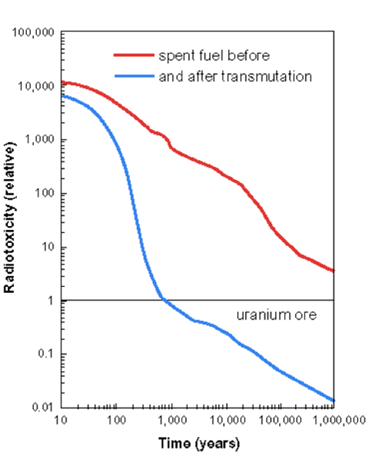
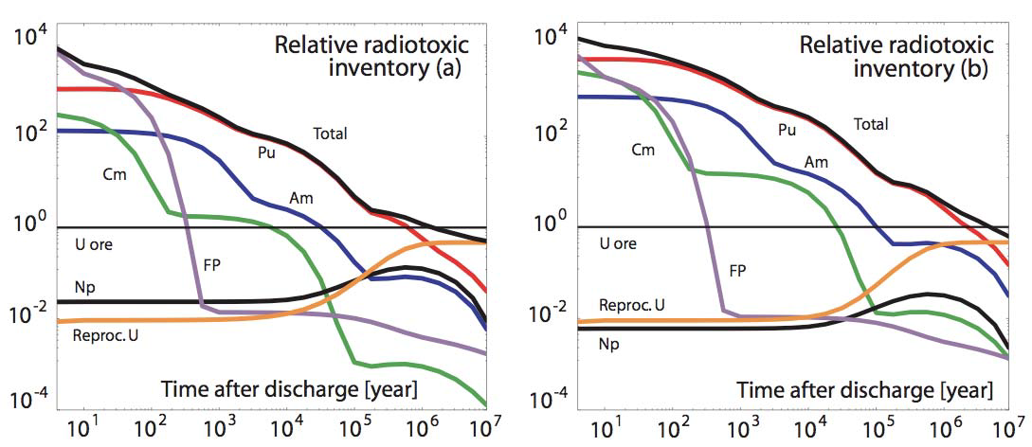
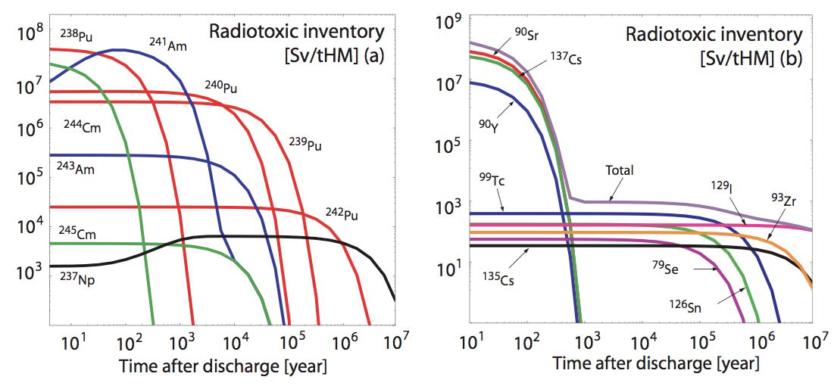
L’inventario radiotossicologico
Dose efficace impegnata: su un’esposizione di 50 anni
E₅₀ = Σ _{T} ω _{T} H_{T}⁵⁰
UOX: dominato dagli FP
MOX: dominato dal Pu
Radiotossicità derivante da 1 tonnellata di combustibile nucleare esausto.
Con un'efficienza di partizione del 99.9% dei prodotti a lunga vita dai rifiuti seguita da trasmutazione, il livello di radiotossicità di riferimento può essere raggiunto entro 700 anni!
(NEA Rep. 2002)
LWR (UOX): MA +Pu
FP
Notes:
L’inventario radiotossicologico è la misura della dose equivalente a cui è esposta
una persona a seguito dell’incorporazione di una data quantità di un elemento radioattivo.
Questo parametro dipende dalle caratteristiche fisiche e chimiche del radionuclide in
esame (quali tempo di dimezzamento, numero atomico, forma chimica), ma anche dalla
modalità di incorporazione all’interno del corpo umano (per via inalatoria, attraverso
ferite o per ingestione) e dai modelli usati per descrivere la permanenza del nuclide
all’interno degli organi (uptake, clearance).
Dominato dagli FP (Cs e Sr, beta emitters) per i primi 40 anni per UOX, poi dai MA dopo 100 anni
Per MOX è circa 4 volte superiore, ed è dominato dal Pu dai 50 anni fino a 1.5 My.
Nel caso LWR (fig. in basso) con combustibile UOX, si vede come gli FP dominano per alcune centinaia di anni
mentre i TRU si mantegono per centinaia di migliaia di anni.

Slide 4
Il RITRATTAMENTO delle scorie
Composizione delle scorie
Riprocessamento attuale: separazione dei soli U e Pu, conviene solo se il prezzo U è alto
Radiotossicità ridotta solo di un fattore 5. No USA, solo Fr, Gb e Russia.
Separazione di U e Pu, MA e FP: solvente organico (TBP) per separare attinidi da lantanidi
Processi acquosi:
PUREX (Pu U Redox EXtraction)
TRUEX (Trans Uranium Extraction): sep. An(III) e Ln (III)
UREX⁺ (Uranium Extraction) : sep. di U e Tc, Cs e Sr, Pu e Np, Am, Cm e Ln,
Am e Cm dai FP.
Molecole organiche poco resistenti alla radiolisi ➔ grande quantità di ILW e LLW
Processi non-acquosi:
Pirochimici: sali fusi (Cl, F a T 700-1000 °C) radioresistenti; economici ed efficienti
Elettrometallurgici: elettrolisi di una soluzione di combustibile in forma metallica

Slide 5
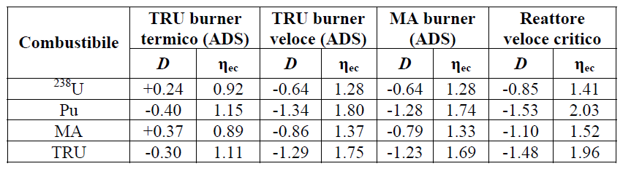
La trasmutazione delle scorie
Consumo neutronico D
Bilancio neutronico ηec
Reattori termici critici
LWR, PWR, BWR
HWR, CANDU
Riduzione del Pu; però:
Pochi neutroni ritardati⇒
Reattori piú instabili
Piú MA prodotti
Alti flussi 10¹⁶ n/cm²/sec
necessari
Aumento dell’inventario
radiotossicologico!
Costi elevati!
Reattori veloci critici
BN-600, Phénix
Superphénix
Efficienti per Pu e Am
ma non per Cm e Cf
difficili da trattare
Trasmutazione MA
insicura
Costosi (Pu) e
Problematici (Na raffr.)
Reattori ADS subcritici
Accelerator-driven Systems
Utilizzano qualsiasi tipo di
combustibile nucleare
Elevata efficienza
Amplificatore di energia (Rubbia)
Però: dati nucleari ancora
insufficienti; molta ricerca da fare:
Acceleratore
Bersaglio neutronico
Combustibile e suo ciclo
Reattore subcritico
Sistemi a doppio strato
Notes:
The BN-600 reactor is a sodium-cooled fast breeder reactor, built at the Beloyarsk Nuclear Power Station, in Zarechny, Sverdlovsk Oblast, Russia. Designed to generate electrical power of 600 MW in total, the plant dispatches 560 MW to the Middle Urals power grid. It has been in operation since 1980. E’ rimasto l’unico attivo al mondo, nel suo genere.
Aggiungere textbox: la trasmutazione avviene preferibilmente con neutroni, sebbene sia POSSIBILE CON OGNI PARTICELLA, CARICA E NEUTRa.
Un valore positivo di D indica che occorre fornire neutroni dall’esterno, mentre se negativo c’è un eccesso di neutroni nel reattore. L’ efficienza neutronica < 1 indica che il reattore non può sostenere una reazione a catena. Un reattore termico non brucia bene uncombustibile di soli MA, ed U-238, per i quali è in deficit neutronico, mentre gli altri tre sistemi sono molto simili.

Slide 6
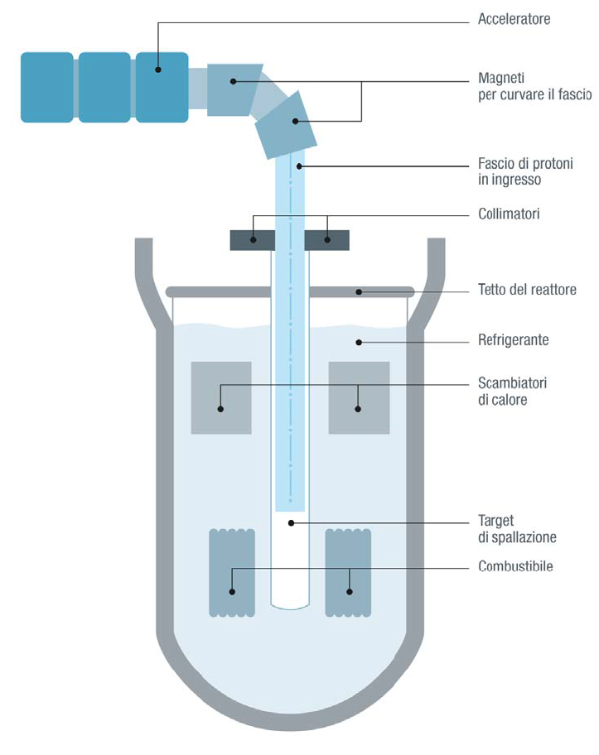
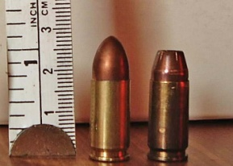
X-ADS: i programmi europei (dal V PQ)
6000 palle calibro 9 Parabellum al sec
Design A (ENEA, ANSALDO etc)
X-ADS raffreddato a LBE 80 MW_{th}
(=Lead-Bismute-Eutectic)
Design B (CEA, EDF, CNRS etc)
X-ADS raffreddato a gas elio 80 MW_{th}
Design C (MYRRHA in Belgio)
X-ADS raffreddato a LBE 50 MW_{th}
VI PQ (2002-2006): da XT-ADS A EFIT
Consorzio EUROTRANS = Ansaldo, AREVA etc
 | XT- ADS (2018) | EFIT (2040)
Caratteristiche | Facility test per il bruciatore EFIT | Bruciatore industriale di scorie
Potenza | 50-100 MWth | >100 MWth
Fascio protonico | Circa 1.5 MW: • 350 MeV x 5 mA • 600 MeV x 2.5 mA | Circa 16 MW: 800 MeV x 20 mA
Combustibile | MOX convenzionale | Nuovo combustibile ricco di attinoidi e privo di uranio
keff | 0.95 | 0.97
Raffreddamento | Miscela eutettica LBE | Piombo (He come soluzione di backup)
Schema di principio di un ADS
Notes:
X-ads dove X sta per experimental, non per proibito o porno!
Il sistema di raffreddamento è un altro aspetto in studio: essendo richiesti alte densità
di flusso neutronico, l’utilizzo dell’acqua (pesante o leggera) è un’opzione da scartare.
Un’alternativa per il sistema di raffreddamento primario è rappresentata dall’utilizzo di gas
(per esempio l’He o CO2) o metalli liquidi. I metalli liquidi presentano degli indubbi
vantaggi se confrontati con i gas: infatti questi ultimi necessitano di pressioni molto alte
(5-7 MPa) e quindi operazioni quali caricamento del vessel e del target devono essere
svolte meccanicamente. Per quanto riguarda i metalli liquidi, sodio e potassio sono
altamente corrosivi per la struttura del reattore, hanno alta reattività con aria e acqua e
sono quindi da scartare. Sono quindi in studio metalli liquidi diversi, tra cui in particolare
il piombo, con punto di fusione 327.4 °C, e la sua lega eutettica con il bismuto LBE 17), che
ha punto di fusione 123.5 – 125 °C. Piombo e bismuto presentano una bassa reattività
chimica con aria, ossigeno e vapore acqueo se confrontata con metalli alcalini quali Na e K
e hanno alta temperatura di ebollizione e bassa pressione di vapore. Una controindicazione
è invece la solubilità di diverse componenti metalliche (soprattutto quelle di nichel) dei
materiali strutturali. Un ulteriore vantaggio nell’utilizzo del composto LBE è che può
essere usato nella sorgente di spallazione, e ciò semplifica la struttura del sistema.

Slide 7
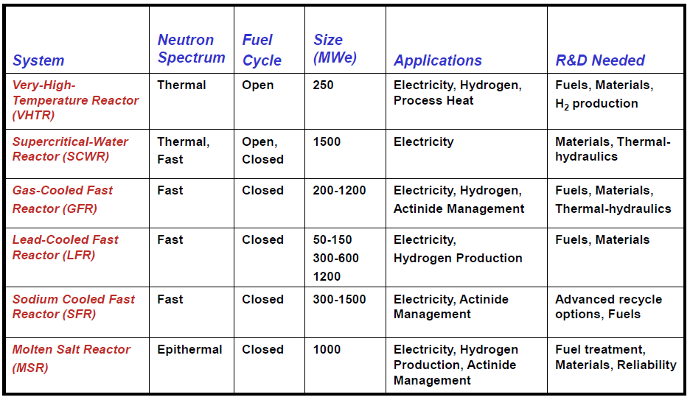
La IV generazione
Costi in conto cap. ridotti, sicurezza aumentata, generazione di scorie minimizzata, ulteriore riduzione del rischio di proliferazione di armamenti. Sono concepite per rispondere alle necessità di un ampio spettro di nazioni e di utenti.
Criteri regionali per chiusura del
ciclo del combustibile nucleare

Slide 8
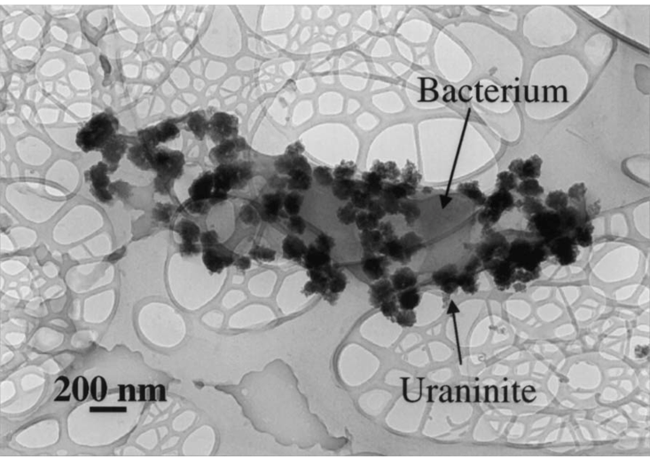
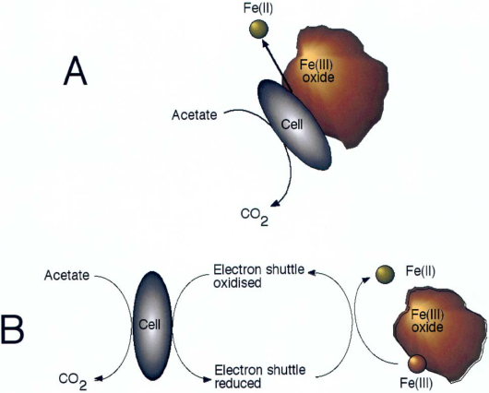
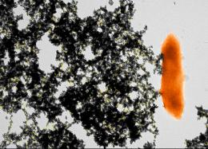
La biorimediazione
Tecnologia che usa microrganismi per ridurre, eliminare, contenere o trasformare in prodotti innocui
i contaminanti presenti negl’impianti, nei suoli, nelle acque e nell’aria
6000anni a.C., impianto per liquami nel 1891 Sussex, UK
primo uso del termine nella letteratura scientifica 1987!
Pile di compostaggio
Radionuclidi e Metalli presenti nei siti nucleari: U, Pu, Tc, Cs, Sr e Cr, Hg, Pb
A.Abdelouas et al., The Sci. of Total Env., 250(2000) 21-35
D.A. Moreno et al., INT. MICROBIOLOGY (2005) 8:223-230
Vysotskii, V., et al. 10 Int. Conf. on C. F. 2003. Cambridge, MA
J.R. Lloyd , FEMS Microbiology Reviews 27 (2003) 411-425
Reguera, G. et al., Proc. Natl Acad. Sci. USA. Sept 2011
Notes:
Layers of alfalfa (erba medica) dated to 6000 B.C. found in southern Iran point to long-term human knowledge of the value of compost. Archeologists interpret the evidence that people kept animals based on milk in pottery shards and turned alfalfa into the soil in addition to feeding it to their livestock.
Batteri capaci di ridurre l’uranio a uraninite nelle acque superficiali e nel suolo sottostante, stimolati dall’aggiunta di etanol ed altri nutrienti.
Microbial-catalyst transmutator che usa l’acqua del reattore sper. dell’univ. di Kiev con associazione microbiche synthrophin per studiare la riduzione di attivita’ di certi isotopi (Ba e La, ma il Co no)
Although 238U remains the priority pollutant in most medium- and low-level radioactive wastes, other actinides
including 230Th, 237Np, 241Pu and 241Am can also be present [116,124]. Th(IV) and Am(III) are stable across
most Eh values encountered in radionuclide-contaminated waters (Fig. 5) but the potentials for Pu(V)/Pu(IV) and Np(V)/Np(IV), in common with that of U(VI)/U(IV), are more electropositive than the standard redox potential of ferrihydrite/Fe2þ (approximately 0 V [12]). Thus, Fe(III)-reducing bacteria have the metabolic potential to reduce these radionuclides enzymatically, or via Fe(II) produced
from the reduction of Fe(III) oxides.
Moreno: Biofilm formation at the nuclear power plant facilities and the potential use of those microbial populations in the bioremediation of
radioactive water. The radioactivity of the biofilm was measured using γ-ray spectrometry, which revealed that biofilms were able to
retain radionuclides, especially 60Co. Using metallic materials to decontaminate radioactive water could become a new approach for bioremediation
Reguera: Hair-like filaments (yellow) allow Geobacter (orange) to precipitate uranium while keeping the toxic metal away from the cell.
Some bacteria, including a species called Geobacter sulfurreducens, are known to get their energy from reducing — or adding electrons to — metals in the environment. When uranium dissolved in groundwater is reduced in this way, the metal becomes much less soluble, reducing the spread of contamination.

Slide 9
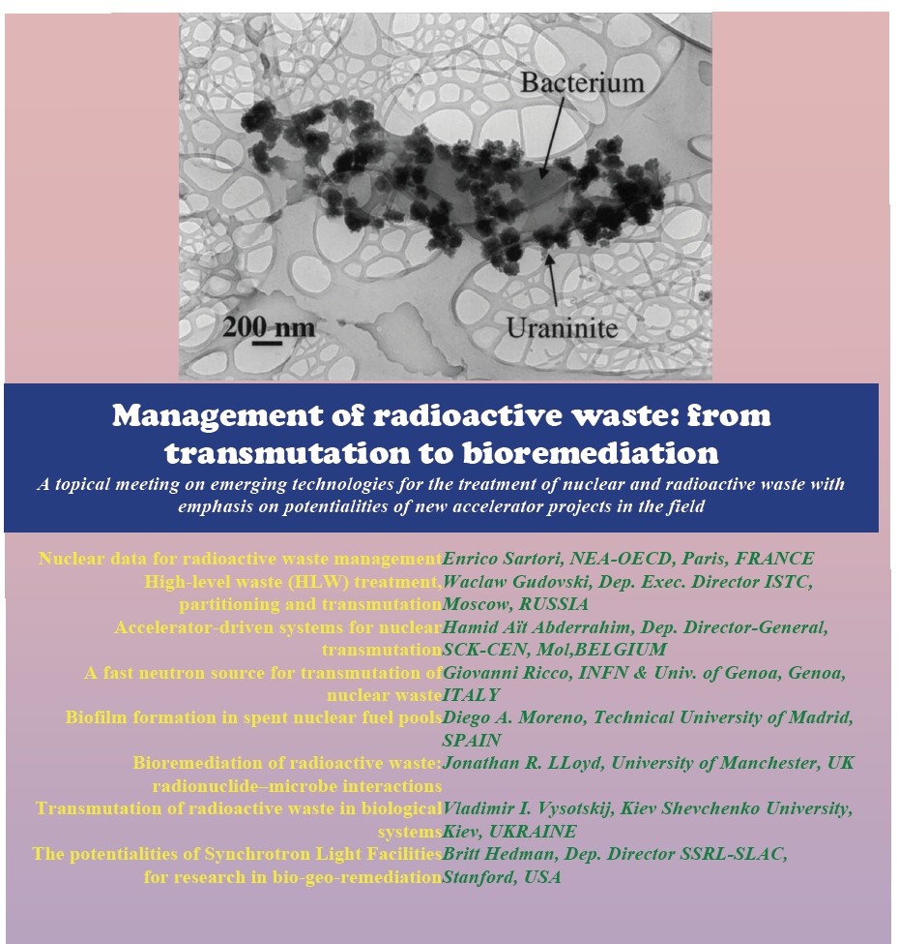

Slide 10
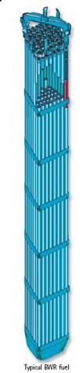
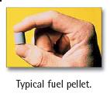
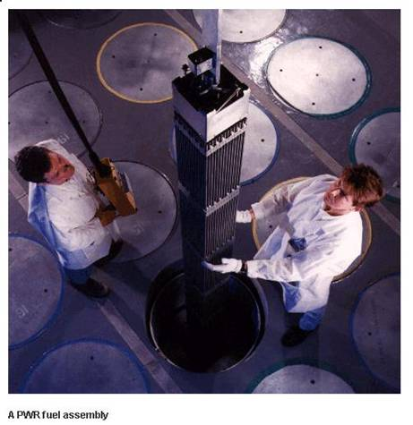
I tre nuclei combustibili:
²³⁵U in natura < 1% ²³⁸U
²³⁹Pu prodotto dal ²³⁸U
²³³U prodotto dal ²³²Th
Elemento di Combustibile per
Reattore ad Acqua Bollente
UOX
MOX = ossidi misti di U e Pu
Altri tipi di combustibili
UZrH per reattori TRIGA
Basati su attinidi minori
Ceramici (UC, U₂C₃, UC₂)
Liquidi (UF₄ disciolto nel moderatore
o per i reattori al Torio)
Notes:
I nuclei fertili hanno un’energia di legame per neutrone catturato che è minore dell’energia critica (soglia di fissione), quindi il neutrone non può essere che energetico per aversi fissione.

Slide 11

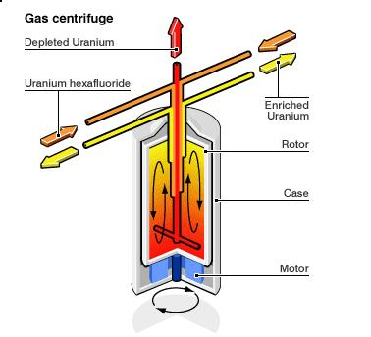
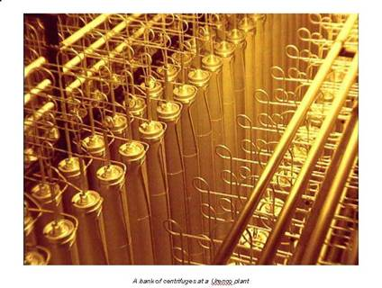
L’arricchimento in ²³⁵U del UF₆
Diffusione gassosa: inefficiente e costosa
AVLIS e MLIS: separazione isotopica atomica e molecolare tramite ionizzazione
laser (splitting iperfino) e deflessione in campo elettrico
SILEX (Separation of Isotopes By Laser Excitation): ionizzazione laser
e deflessione in campo magnetico (settembre 2011)
La più efficiente ed economica ma tuttora segretissima!

Slide 12
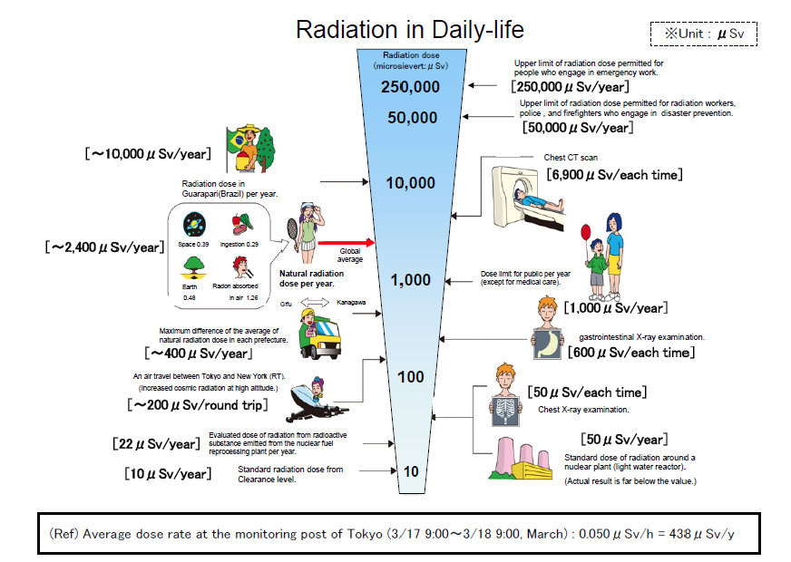

Slide 13
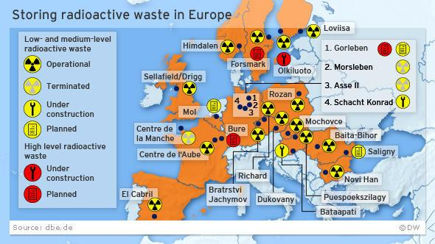
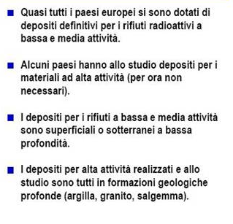
Notes:
I depositi di scorie in Europa (Russia esclusa) sono soltatnto per LLw e ILW
L’unico deposito geologico per HLW attualmente in funzione si trova nel New Mexico (presso Carlsbad), ma ospita materiali derivanti dai programmi militari, mentre il grande progetto di Yucca Mountain (Nevada) è stato cancellato recentemente.

Slide 14
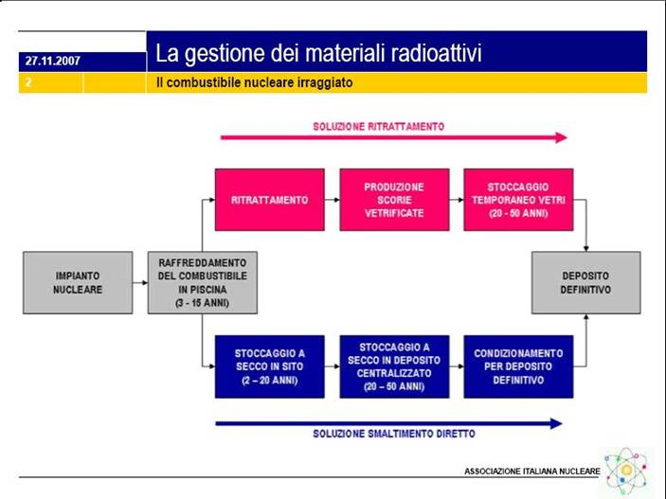
Notes:
Attualmente il ritrattamento significa recupero solo del Pu, dell’U impoverito, mentre FP ed MA sono vetrificati

Slide 15
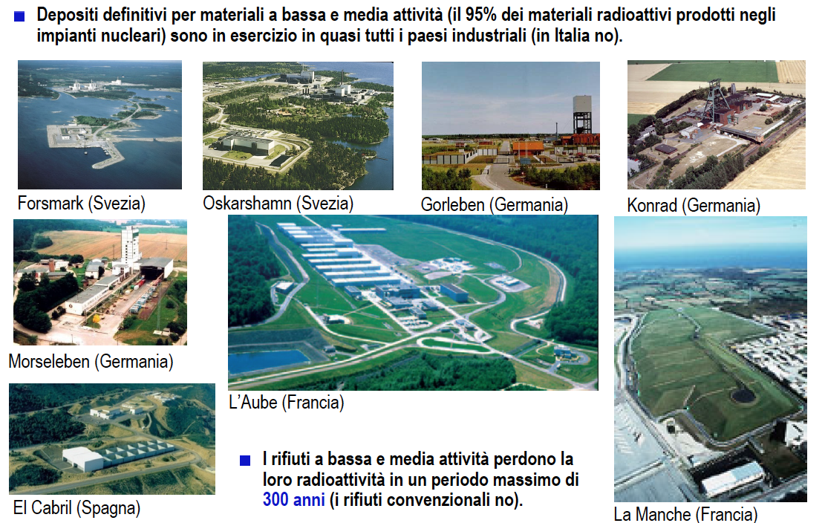

Slide 16
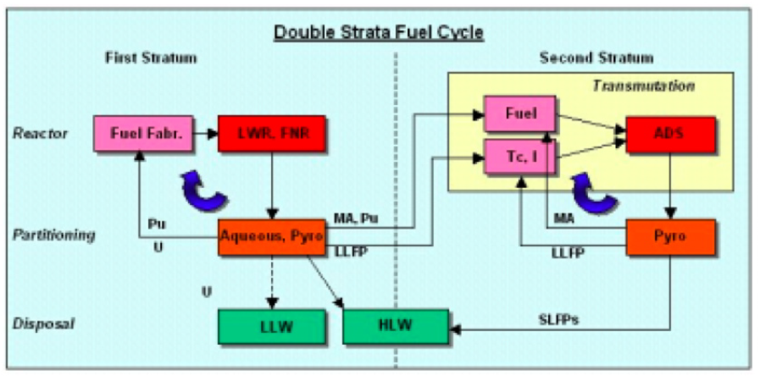
Notes:
Nel primo strato, si usano reattori termici LWR e veloci, con riprocessamento vario e recupero del Pu ed U, mentre MA, FP e Pu residuo vengono inviati ad un ADS con solo riprocessamento non-acquoso (multirecycling possibile) e diminuzione dei tempi di stoccaggio. L’uso dell’ADS è giustificato dal fatto che un reattore critico con combustibile dominato dai MA ha una frazione di neutroni ritardati troppo debole e una reattività troppo sfavorevole.
Va detto (Salvatores) che le strategie sono equivalenti (quelle di tabella) se la separazione dei transuranici durante il riprocessamento sono molto efficaci < 0.1%

Slide 18
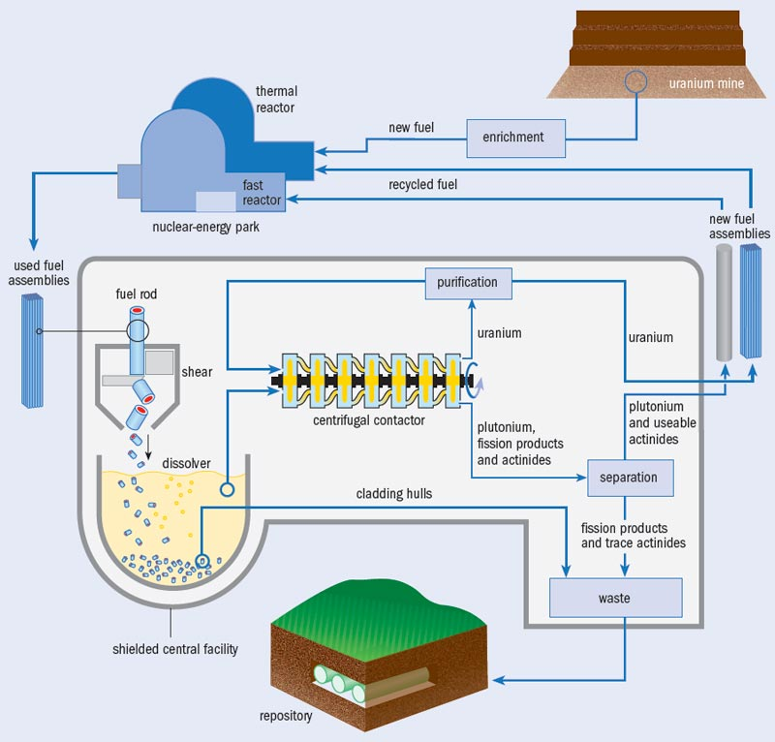

Slide 19
